Slide 1
Интеллектуальные игры и технологии в речевом развитии дошкольников с ЗПР
Муниципальное дошкольное образовательное учреждение
«Детский сад №78»
материал подготовила: учитель-дефектолог Моругина Е.Т.

Slide 2
В Федеральном Государственном Стандарте ДО
«Речевое развитие» выделено как основная образовательная область.
Речь является основанием для развития всех остальных видов детской деятельности:
- общения,
- познания,
- познавательно-исследовательской и даже
- игровой.
В связи с этим, непосредственно само речевое развитие детей должно быть актуальным в работе всех педагогов ДОУ.

Slide 3
Развитие речи ребёнка осуществляется на основе:
- освоения предметных действий;
- познавательного развития;
- игровой деятельности;
- трудовой деятельности;
- других видов детской деятельности (рисование, лепка, аппликация, конструирование);
- общения со взрослыми и детьми.

Slide 4
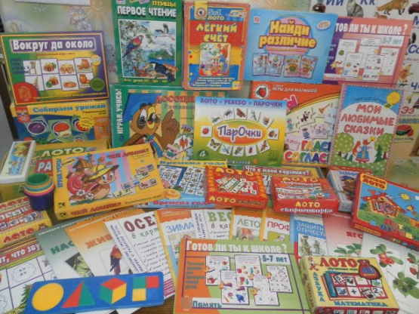
Игры на развитие речи для детей с ЗПР

Slide 5
«Какой? Какая? Какое?»
Цель: учить образовывать прилагательные и согласовывать их с существительными в роде, числе, падеже.

Slide 6
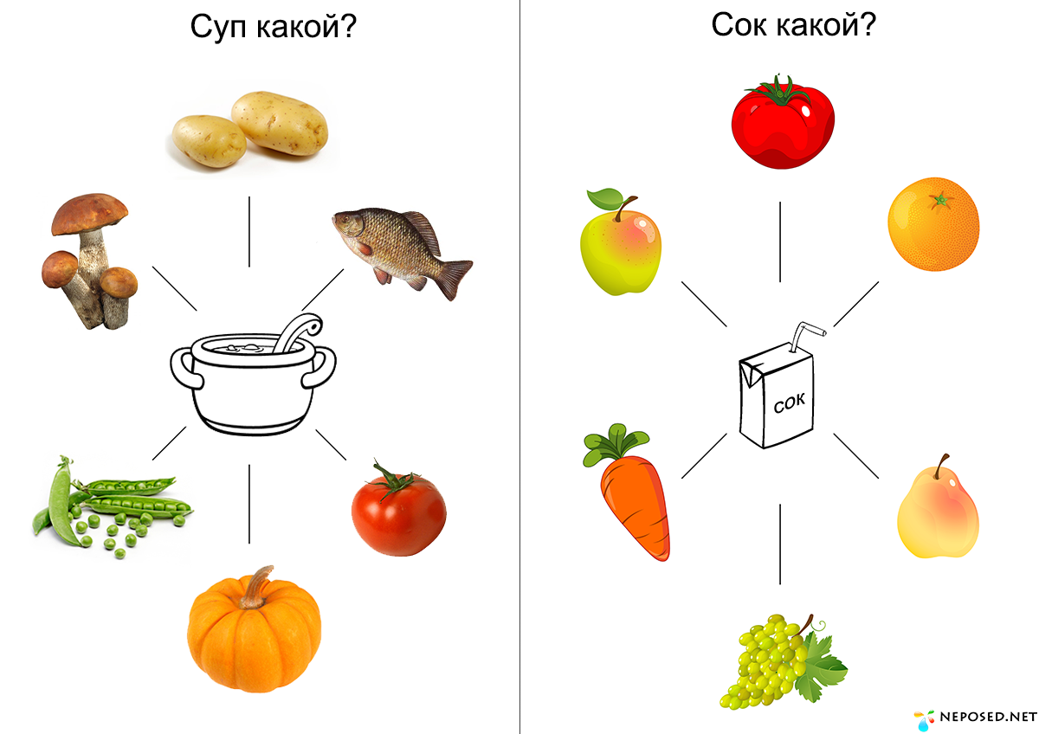

Slide 7
«Назови ласково» Цель: учить образовывать существительные с уменьшительно-ласкательными суффиксами. Снег – снежок Санки - саночки Снеговик - снеговичок Ёлка - ёлочка

Slide 9
«Почини сломанные игрушки»
Цель: Закрепление форм именительного и родительного падежа.

Slide 10
«Два и пять»
Цель: научить согласовывать существительные с числительными, употреблять их в речи.
2
5

Slide 11
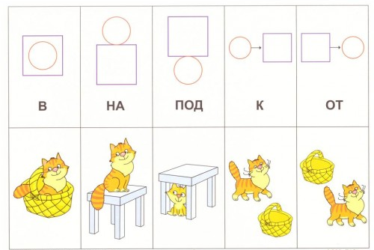
Игра предлоги
Цель: учить понимать значение предлогов: на, в, за, под, к, от, по, около, и т.д.; дифференцировать предлоги: на – в, на – под; правильно употреблять их в речи; составлять предложения с предлогами по демонстрации действий, по сюжетным и предметным картинкам, по схеме предлога.

Slide 12
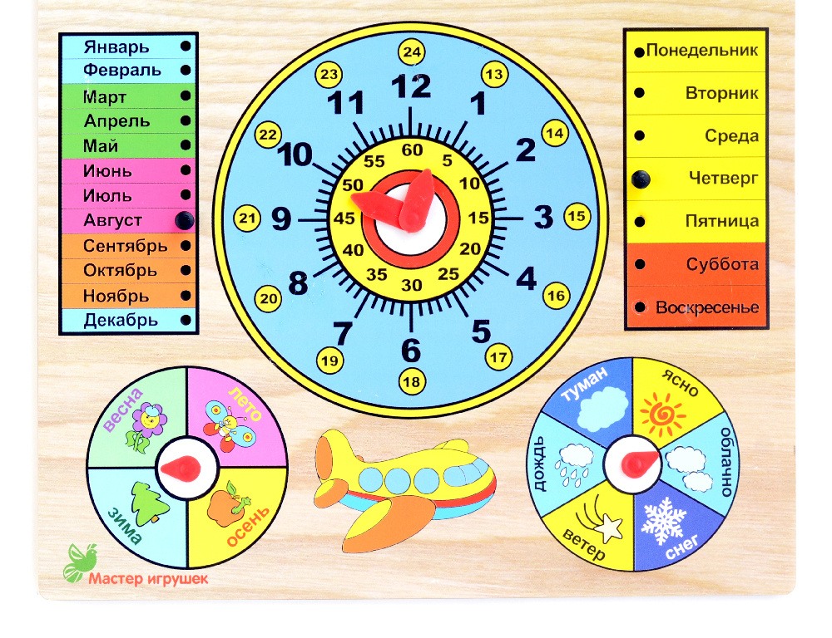
Путешествие во времени
Цель: учить быстро запомнить название дней недели и название месяцев, их последовательность.

Slide 13
Описательны рассказ
Цель: учить составлять небольшие рассказы-описания с опорой на схему.

Slide 14
Пересказ рассказа «Здравствуй, зимушка – зима!»

Slide 15
Спасибо за внимание!

